Slide 1
Сенно
Моя малая родина
Коллективная работа учащихся 10 класса СШ №1 Сенно

Slide 2
Первое упоминание-1442

Slide 3
История
Есть сведения о том, что село Сенно существовало уже в середине XV века. Некогда в этом месте проходили ярмарки, на которых шла торговля сеном, от которого, вероятно, и произошло название местечка.

Slide 4
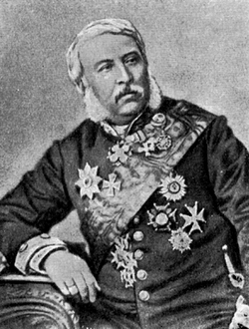
В 1860 году в Сенно произошёл пожар, который уничтожил почти все деревянные постройки в городе. В 1862 году Б. Кёне был разработан проект герба Сенно в соответствии с новыми правилами: в зелёном щите 2 золотые накрест положенные косы остриями вниз

Slide 5
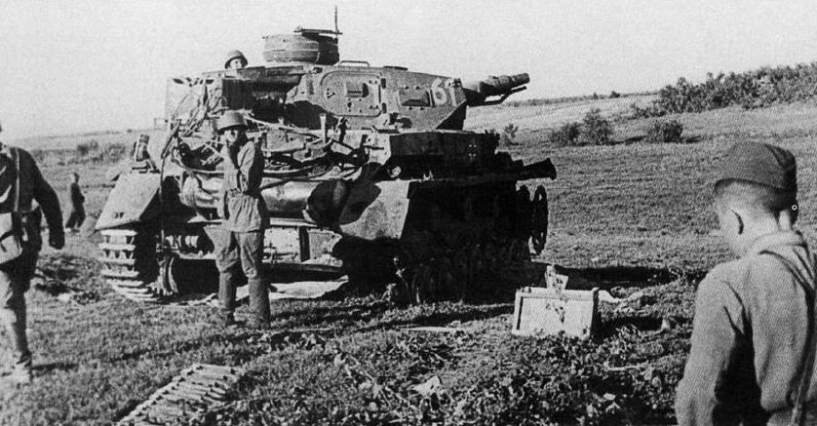
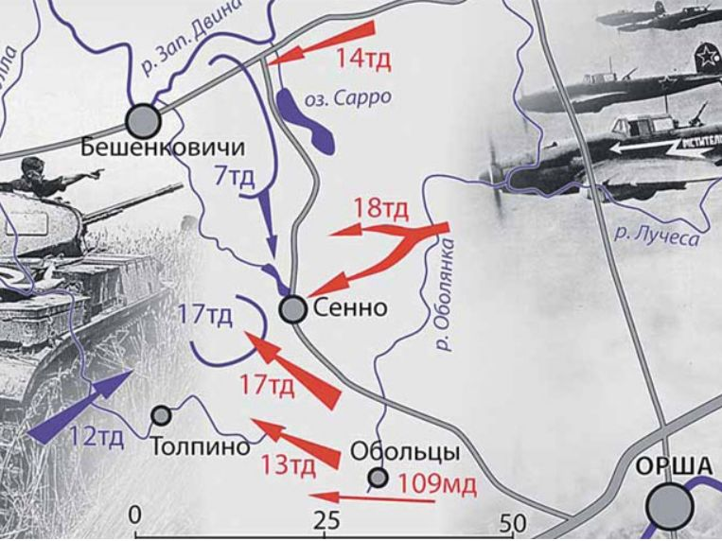
6 июля 1941 г. Сенно занят немецкими войсками. В тот же день войсками 20-й армии был нанесён контрудар и город освобождён. В районе города проходило одно из крупнейших танковых сражений в начале Великой Отечественной войны (с двух сторон участвовало более 1500 танков)[4]. Город был оккупирован 17-й танковой дивизией вермахта 9 июля 1941 года[5]. Нацисты включили Сенно в состав территории, административно отнесенной к штабу тыла группы армий «Центр».

Slide 6
Достопримечательности и памятные места: Дом конца XIX — нач. XX вв. Церковь св. Николая (после 1990) Часовня католическая Троицкая (деревянная) — после 1990 г. Братские могилы советских воинов и партизан Административное здание нач. XIX в. — угол улиц Октябрьской и К. Маркса (не сохранилось) Кладбище еврейское Земская управа (1910)

Slide 7
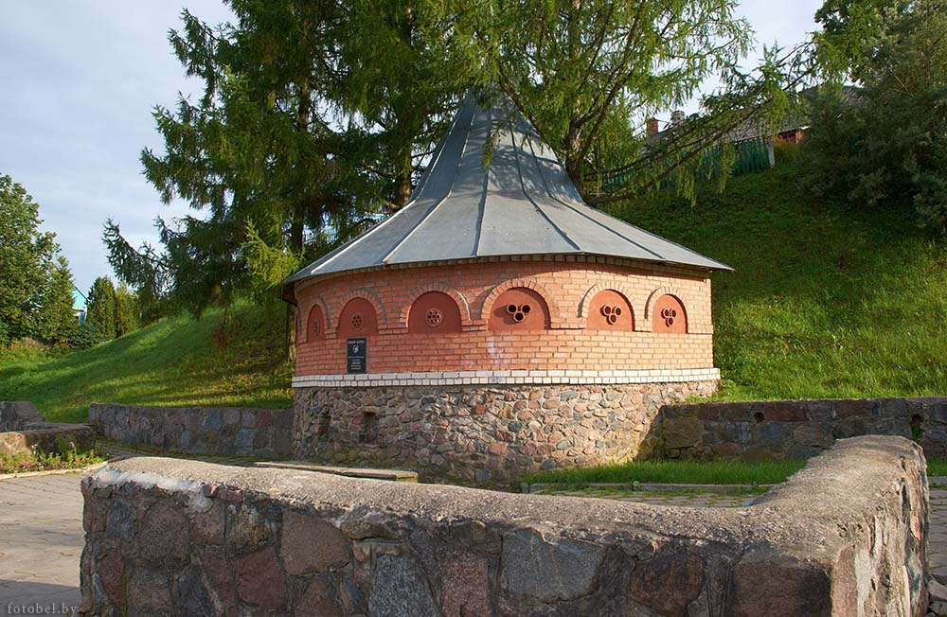
Известна она с давних времен как источник чистейшей целебной воды, в котором содержится сероводород. Расположена криница у подножия древнего языческого капища недалеко от Сенненского озера. Раньше над ней стояла деревянная церковь, которая была разобрана в 1930-е годы. Теперь у источника возвели небольшую кирпичную каплицу (часовню).

Slide 8
Знаменитые люди Сенненщины

Slide 9
С Сенненщиной связана жизнь многих выдающихся людей, многих пламенных патриотов. Практически здесь начинал свой поэтический подвиг великий песняр белорусского народа Янка Купала. Сенненская земля дала стране немало видных деятелей культуры и литературы. Среди них писатель XIX столетия Тадеуш Заблоцкий – Лада, поэты Алесь Жаврук и Анатолий Велюгин, народные артистки Беларуси Зинаида Конопелько и Анна Рыжкова, известный скульптор, Герой Социалистического Труда Заир Азгур. На Сенненщине в свое время жили и работали поэт Андрей Зязюля, писатель Томаш Зан, художник Наполеон Орда.

Slide 10
Наши земляки известны и своими успехами в науке: 14 уроженцев Сенненщины защитили докторские диссертации, удостоены высокого звания профессор. Мировую известность получил – Платонов В.П. доктор математических наук, академик. За успехи, достигнутые в развитии народного хозяйства района, 6 труженикам отраслей народного хозяйства присвоено звание Героя Социалистического Труда, 21 – награждены орденом Ленина, звание заслуженного работника Беларуси удостоены 39 человек. Сенненский район славен своим историческим прошлым и настоящим. Жители Сенненщины своими достижениями пишут летопись своего края, прославляют свое Отечество. Память о славных земляках живет в названиях улиц, сельскохозяйственных предприятий и школ, а главное – в наших сердцах.

